Slide 1
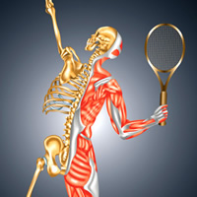
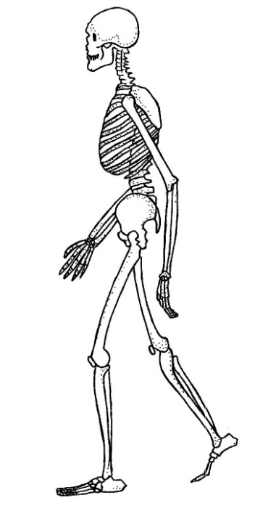
OPORNÁ SÚSTAVA - kostra

Slide 2
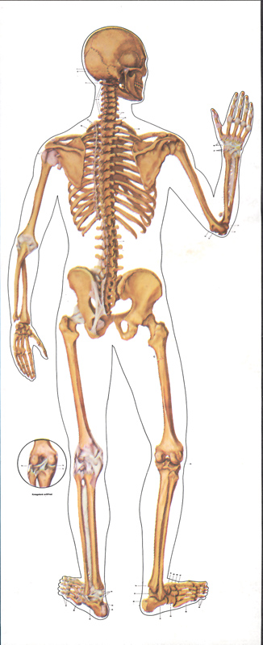
OPORNÁ SÚSTAVA
Funkcia: ???
Základ: ???
Pasívny pohybový aparát ???

Slide 3
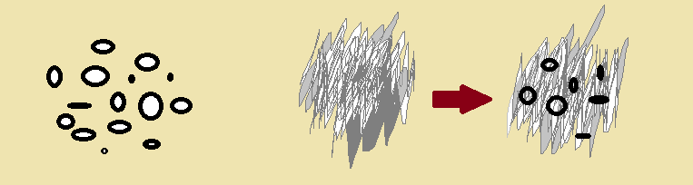
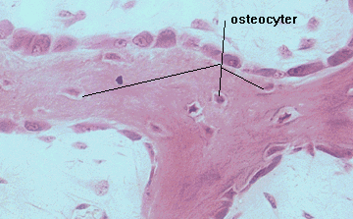
SPOJIVOVÉ TKANIVÁ:
Zloženie MB

Slide 4
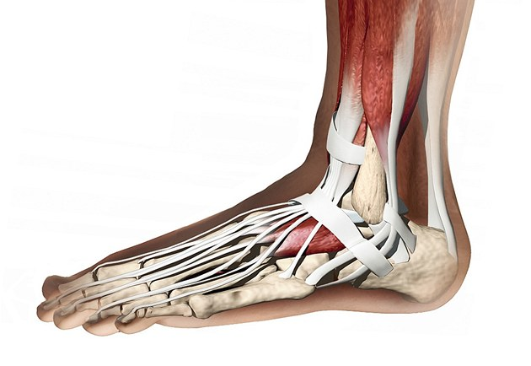

1.Väzivo
FIBROCYTY
MB hmota
- k, e

Slide 5
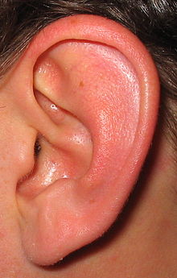
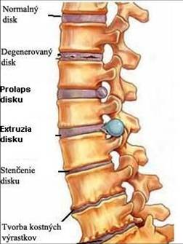
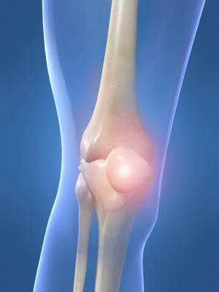
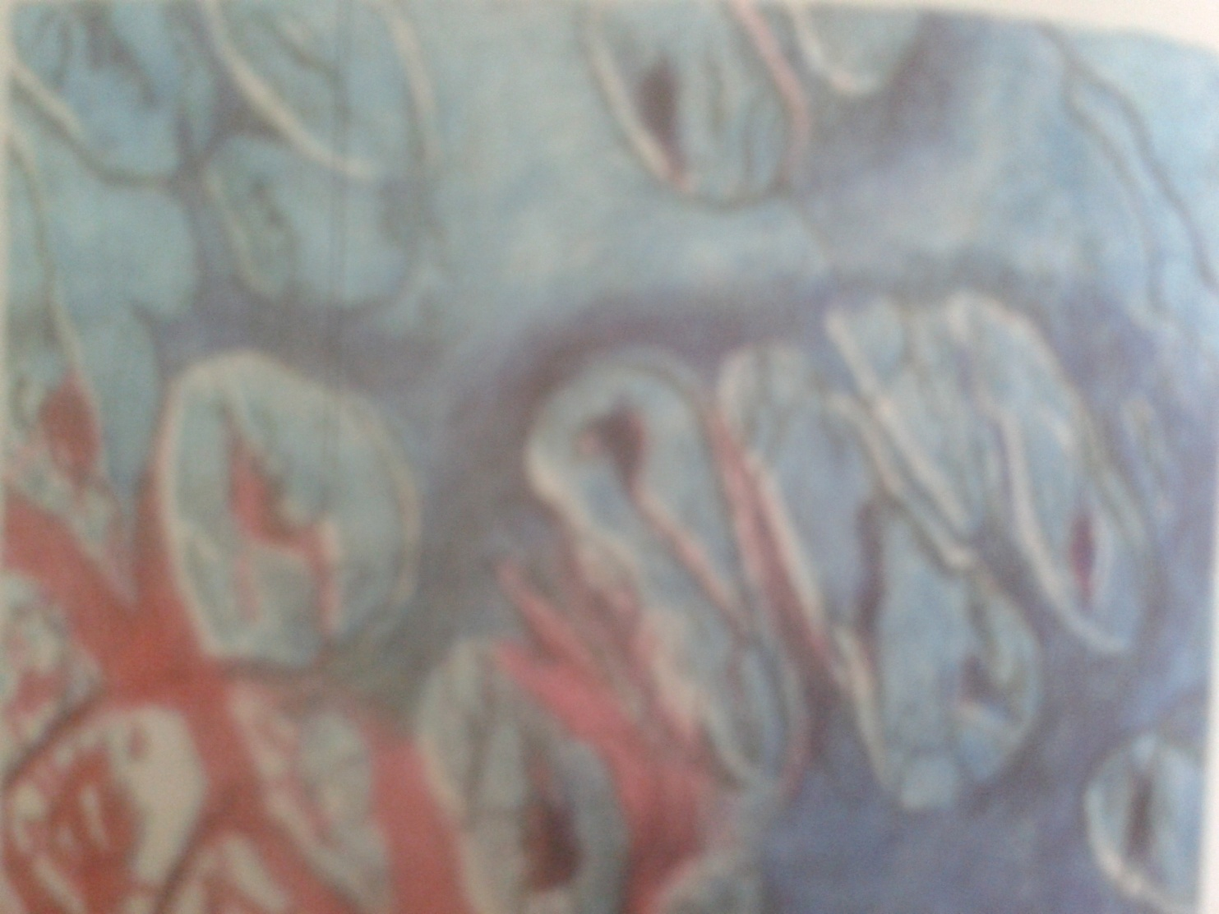
CHRUPKA
e.ch.
v.ch.
h.ch
MB.
-K,E,O
CHONDROCYT

Slide 6
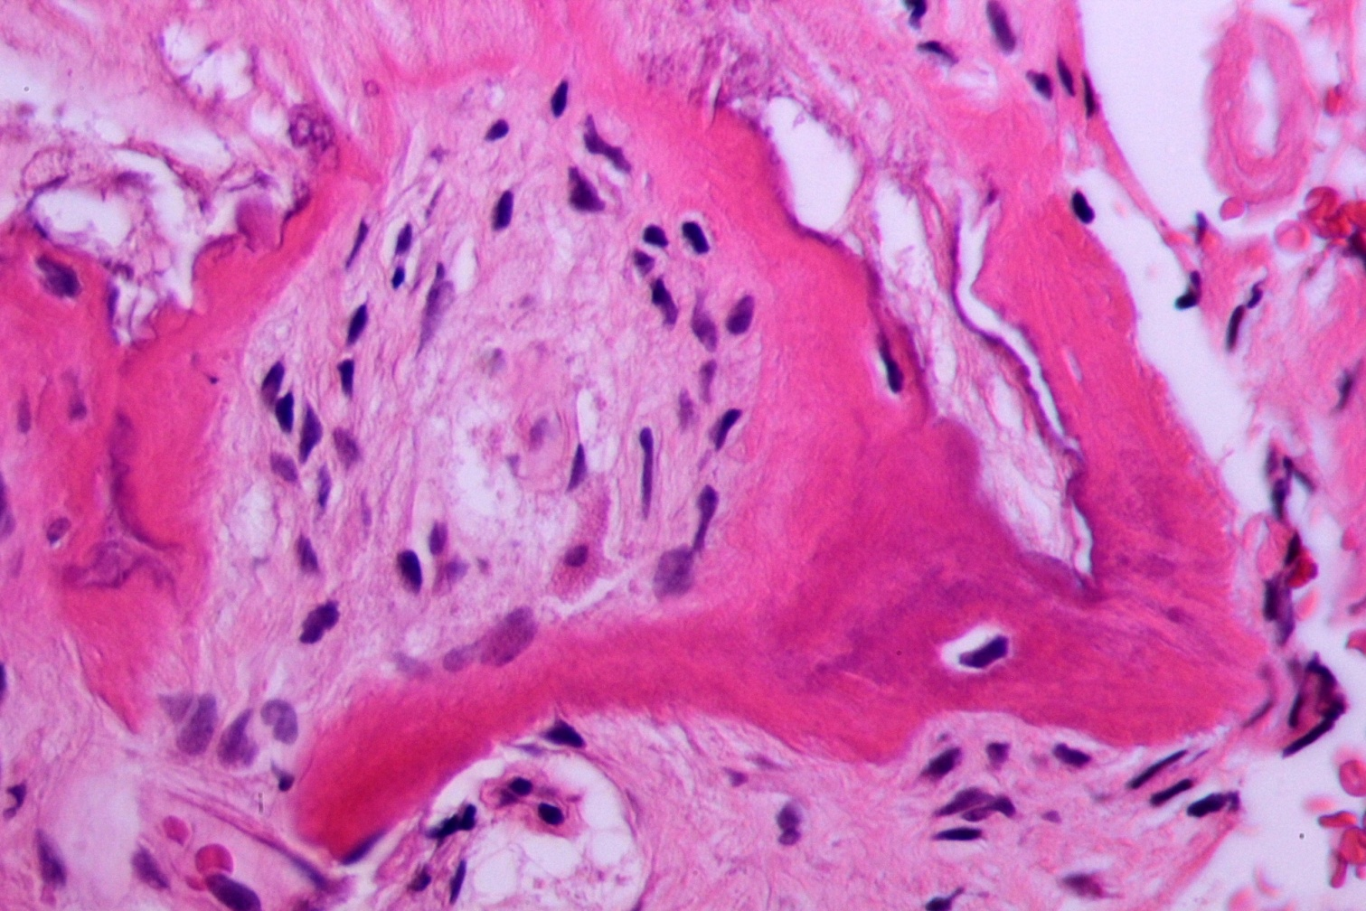
KOSŤ
OSTEOCYT
MB
ZLOžENIE

Slide 7
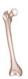

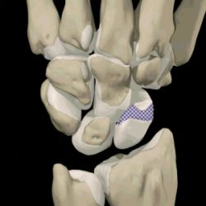
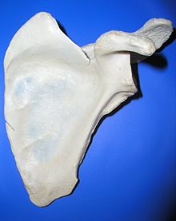
TVAR KOSTÍ:
DLHÉ
PLOCHÉ
KRÁTKE

Slide 8
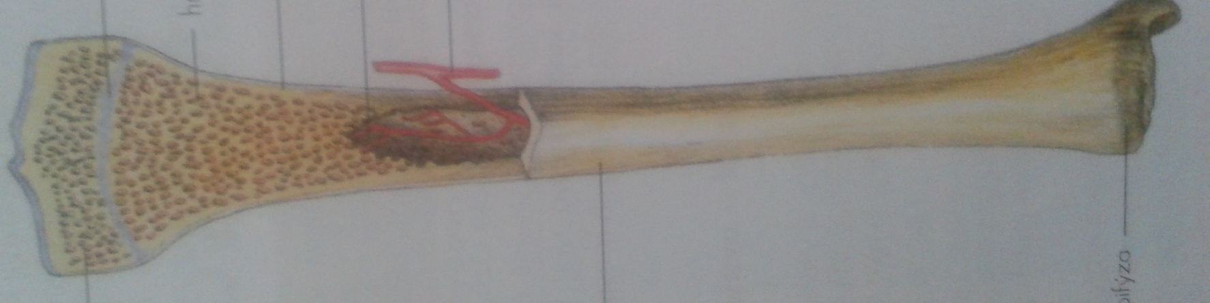
STAVBA KOSTÍ:
OKOSTICA
HUBOV. KOST.T.
KOMPAKTNÁ
KOSŤ
DIAFÝZA
EPIFÝZA
EPIFÝZA

Slide 9
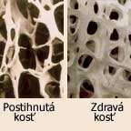
osteoporóza

Slide 10
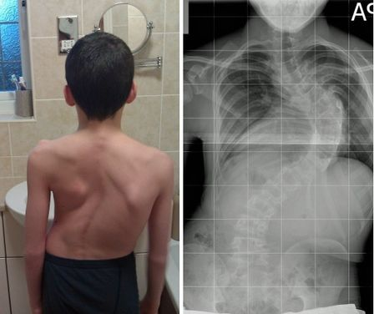
Rachitída

Slide 11
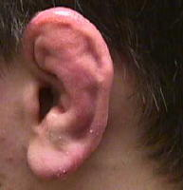
Karfiolové ucho

Slide 12
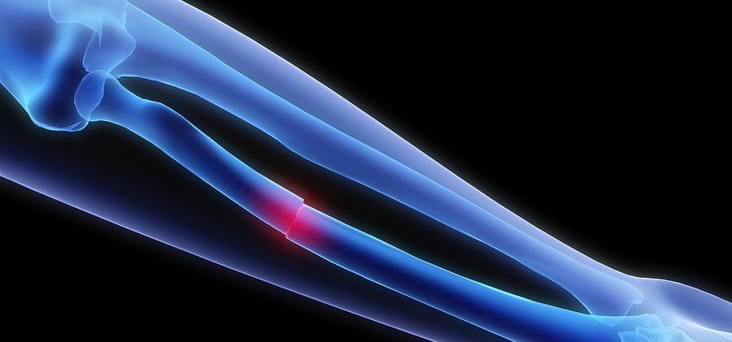
Zlomeniny:

Slide 13
Fixácia:

